Slide 2
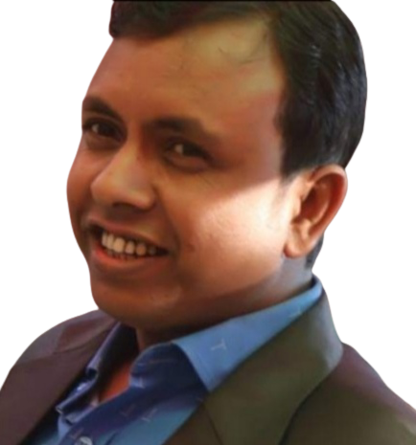
পরিচিতি
সুজিত দেব
সহকারী শিক্ষক
শ্রীমতপুর সরকারি প্রাথমিক বিদ্যালয়
নবীগঞ্জ , হবিগঞ্জ ।

Slide 3
চল একটি ভিডিয়ো দেখি
ভিডিয়ো টি দেখতে নিচের লিংকে ক্লিক করুন
ভিডিয়োটি দেখে তোমরা কী অনুমান করতে পারছো ? আজকের পাঠ কী হতে পারে ?

Slide 4
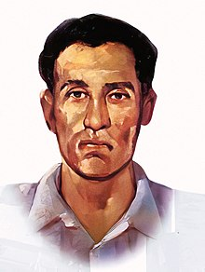

Slide 5
শিখনফল
এই পাঠ শেষে শিক্ষার্থীরা ------
শোনা:
১.২.১ উচ্চারিত পঠিত কথা ,বাক্য মনোযোগ সহকারে শুনবে ।
বলা:
১.১.১ যুক্তবর্ণ সহযোগে তৈরি শব্দ স্পষ্ট ও শুদ্ধভাবে বলতে পারবে ।
পড়া:
১.৩.১ পাঠে ব্যবহৃত যুক্তব্যঞ্জন সংবলিত শব্দ শুদ্ধ উচ্চারনে পড়তে পারবে ।
১.৫.২ বিরাম চিহ্ন দেখে অর্থযতি ও শ্বাসযতি বজায় রেখে অনুচ্ছেদ সাবলীলভাবে পড়তে পারবে ।
লেখা:
১.৪.১ যুক্তব্যঞ্জন ভেঙে লিখতে পারবে ।
২.৩.১২ পাঠ সংশ্লিষ্ঠ প্রশ্নের উত্তর লিখতে পারবে ।

Slide 6
পূর্বপাঠ আলোচনা
বীরশ্রেষ্ঠ রুহুল আমিন কীভাবে শহিদ হয়েছিলেন ?
বীরশ্রেষ্ঠ রুহুল আমিন কোথায় চিরনিদ্রায় শায়িত আছেন ?

Slide 7
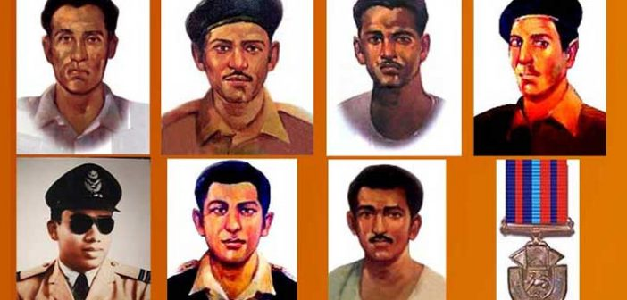
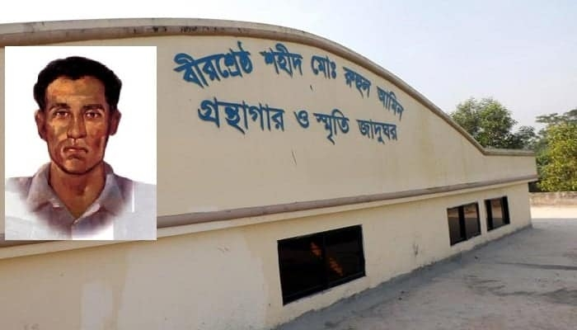
নিচের ছবিগুলো কাদের ?
বাংলার শ্রেষ্ঠ সন্তানদের

Slide 8
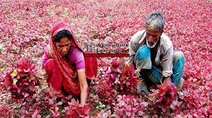
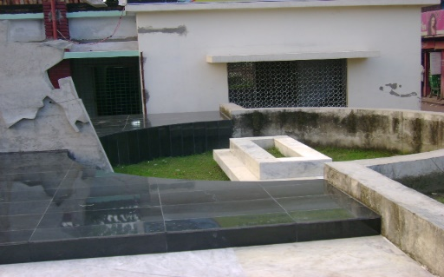
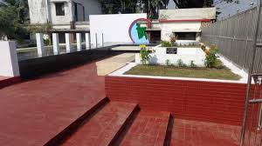
চল মূল পাঠে প্রবেশ করার আগে কিছু নতুন শব্দ ,শব্দের অর্থ ও বাক্য জেনে নেই-
শব্দ | ছবি | শব্দের অর্থ | বাক্য তৈরি
রঞ্জিত
লাল করা হয়েছে এমন ।
বীরের রক্তে রঞ্জিত হলো মাটি ।
শায়িত
শুয়ে আছে এমন ।
খুলনা শিপইয়ার্ডের কাছে চিরনিদ্রায় শায়িত আছেন বীরশ্রেষ্ঠ রুহুল আমিন ।
স্মৃতিস্তম্ভ
মৃতের সমাধির উপর স্মারকলিপি ক্ষোদিত ফলকাদি ।
এখানে একটি স্মৃতিস্তম্ভ নির্মাণ করা হয়েছে ।

Slide 9
প্রিয় শিক্ষার্থীরা তোমাদের বাড়ি থেকে আনা যুক্তবর্ণ বিশিষ্ট শব্দসমূহ বলো ।
আমি সেই যুক্তবর্ণ বিশিষ্ট শব্দসমূহ বোর্ডে লিখব ।
প্রিয় শিক্ষার্থীরা তোমরা একে একে বোর্ডে এসে যুক্তবর্ণ ভেঙে দেখাও ।
বীরশ্রেষ্ঠ
শ্র ,ষ্ঠ
শ+র-ফলা , ষ+ঠ
ইঞ্জিন
ঞ্জ
ঞ+জ
মোহাম্মদ
ম্ম
ম+ম
পদ্মা
দ্ম
দ+ম
বিরুদ্ধে
দ্ধ
দ+ধ

Slide 10
প্রিয় শিক্ষার্থীরা আমি এবার পৃষ্ঠা নং ২৮ এর ১ নং অনুশীলনীর শব্দগুলো বোর্ডে লিখছি-
তোমরা প্রমিত উচ্চারণে স্পষ্ট ও শুদ্ধভাবে শব্দগুলো পড়ো -
তোমরা পাঠ্যবইয়ের শেষে ‘শব্দের অর্থ জেনে নিই ‘ থেকে শব্দগুলো অর্থ খুঁজে বের কর ।
সুপ্রিয় শিক্ষার্থীরা তোমরা এখন শব্দগুলোর অর্থ খাতায় লিখ ।
টহল
পাহারা দেওয়া ।
পাহারা দেওয়া
আসন্ন
নিকট ।
অবধারিত
যা হবেই ।
রক্তস্রোত
রক্তের বন্যা ।
রঞ্জিত
লাল করা হয়েছে এমন ।
শায়িত
শুয়ে আছে এমন ।

Slide 11
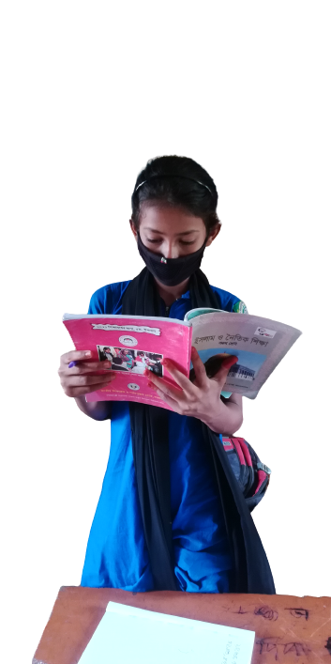
শিক্ষার্থীর পাঠ
পৃষ্ঠা নং ২৮ বের কর, তোমরা কয়েকজন সামনে এসো ।
একেক জন করে একটি অনুচ্ছেদ স্পষ্ঠ ও প্রমিত উচ্চারণে সাবলীলভাবে পড়বে ।
তোমরা একেক জন অনুচ্ছেটি পড়ার সময় বিরাম চিহ্ন বজায় রেখে পড়বে ।

Slide 12
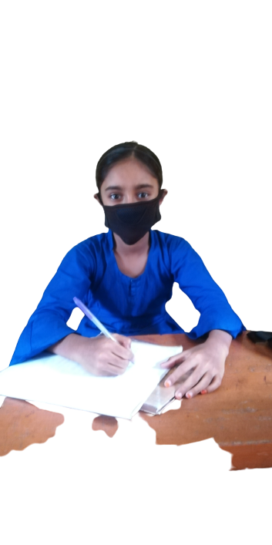
একক কাজ
বীরশ্রেষ্ঠ রুহুল আমিন সম্পর্কে দুটি বাক্য লিখ ?

Slide 13
ঘরের ভিতরের শব্দগুলো খালি জায়গায় বসিয়ে বাক্য তৈরি করি।
নূর মোহাম্মদ শেখ
নান্নু মিয়া
শিপইয়ার্ডের
রুহুল আমিন
ক.ল্যান্সনায়েক নূর মোহাম্মদ শেখের দলে ছিলেন অসীম সাহসী মুক্তিযোদ্ধা .................................... ।
খ.নিজের জীবনকে তুচ্ছ করে ...................................... সেদিন এভাবেই রক্ষা করেছিলেন মুক্তিযোদ্ধাদের জীবন ।
গ.খুলনা ................................. কাছেই চিরনিদ্রায় শায়িত আছেন বীরশ্রেষ্ঠ ......................................... ।

Slide 14
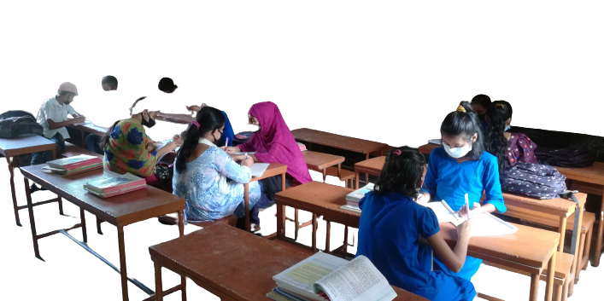
বিপরীত শব্দ
বিপরীত শব্দ লিখ ।
দুরন্ত
শান্ত
অসীম
সসীম
সুনাম
দুর্নাম
বীর
ভীরু
জয়
পরাজয়
জীবন
মরণ

Slide 15
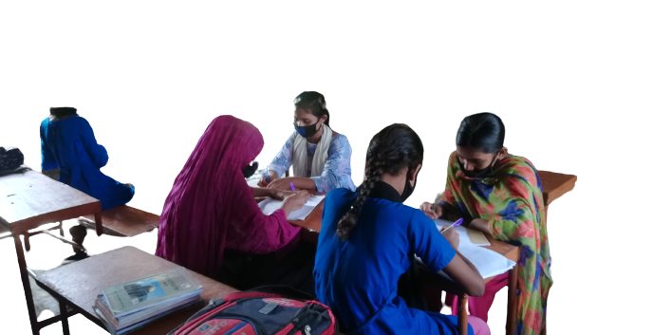
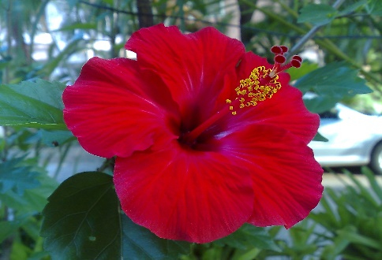
দলীয় কাজ
প্রিয় শিক্ষার্থীরা তোমরা নিম্নলিখিত দলে ভাগ হয়ে কাজটি করো -
দল | কাজ
বীরশ্রেষ্ঠ মোহাম্মদ রুহুল আমিন কোন জাহাজে ছিলেন?
বীরশ্রেষ্ঠ মোহাম্মদ রুহুল আমিন কীভাবে শহিদ হয়েছিলেন?
বীরশ্রেষ্ঠ মোহাম্মদ রুহুল আমিন কোথায় চিরনিদ্রায় শায়িত আছেন?

Slide 16
মূল্যায়ন
প্রিয় শিক্ষার্থীরা তোমরা নিচের শব্দগুলো দিয়ে বাক্য তৈরি করো ।
দুরন্ত
বিরুদ্ধে
বীরশ্রেষ্ঠ
স্মৃতিস্তম্ভ
দখল

Slide 17
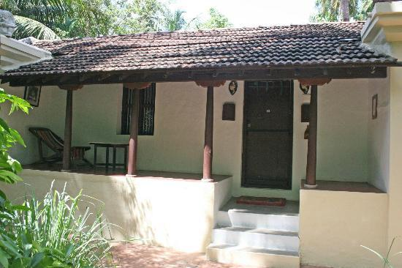
বাড়ির কাজ
প্রিয় শিক্ষার্থীরা বাড়ি থেকে আজকে শেখা নিচের কয়েকটি শব্দ দিয়ে বাক্য রচনা লিখে আনবে ।
যেমন-বিরুদ্ধে, বীরশ্রেষ্ঠ, দখল, স্মৃতিস্তম্ভ ।

Slide 18
ধন্যবাদ,সবাই ভালো থেকো, সুস্থ থেকো।

